Slide 1
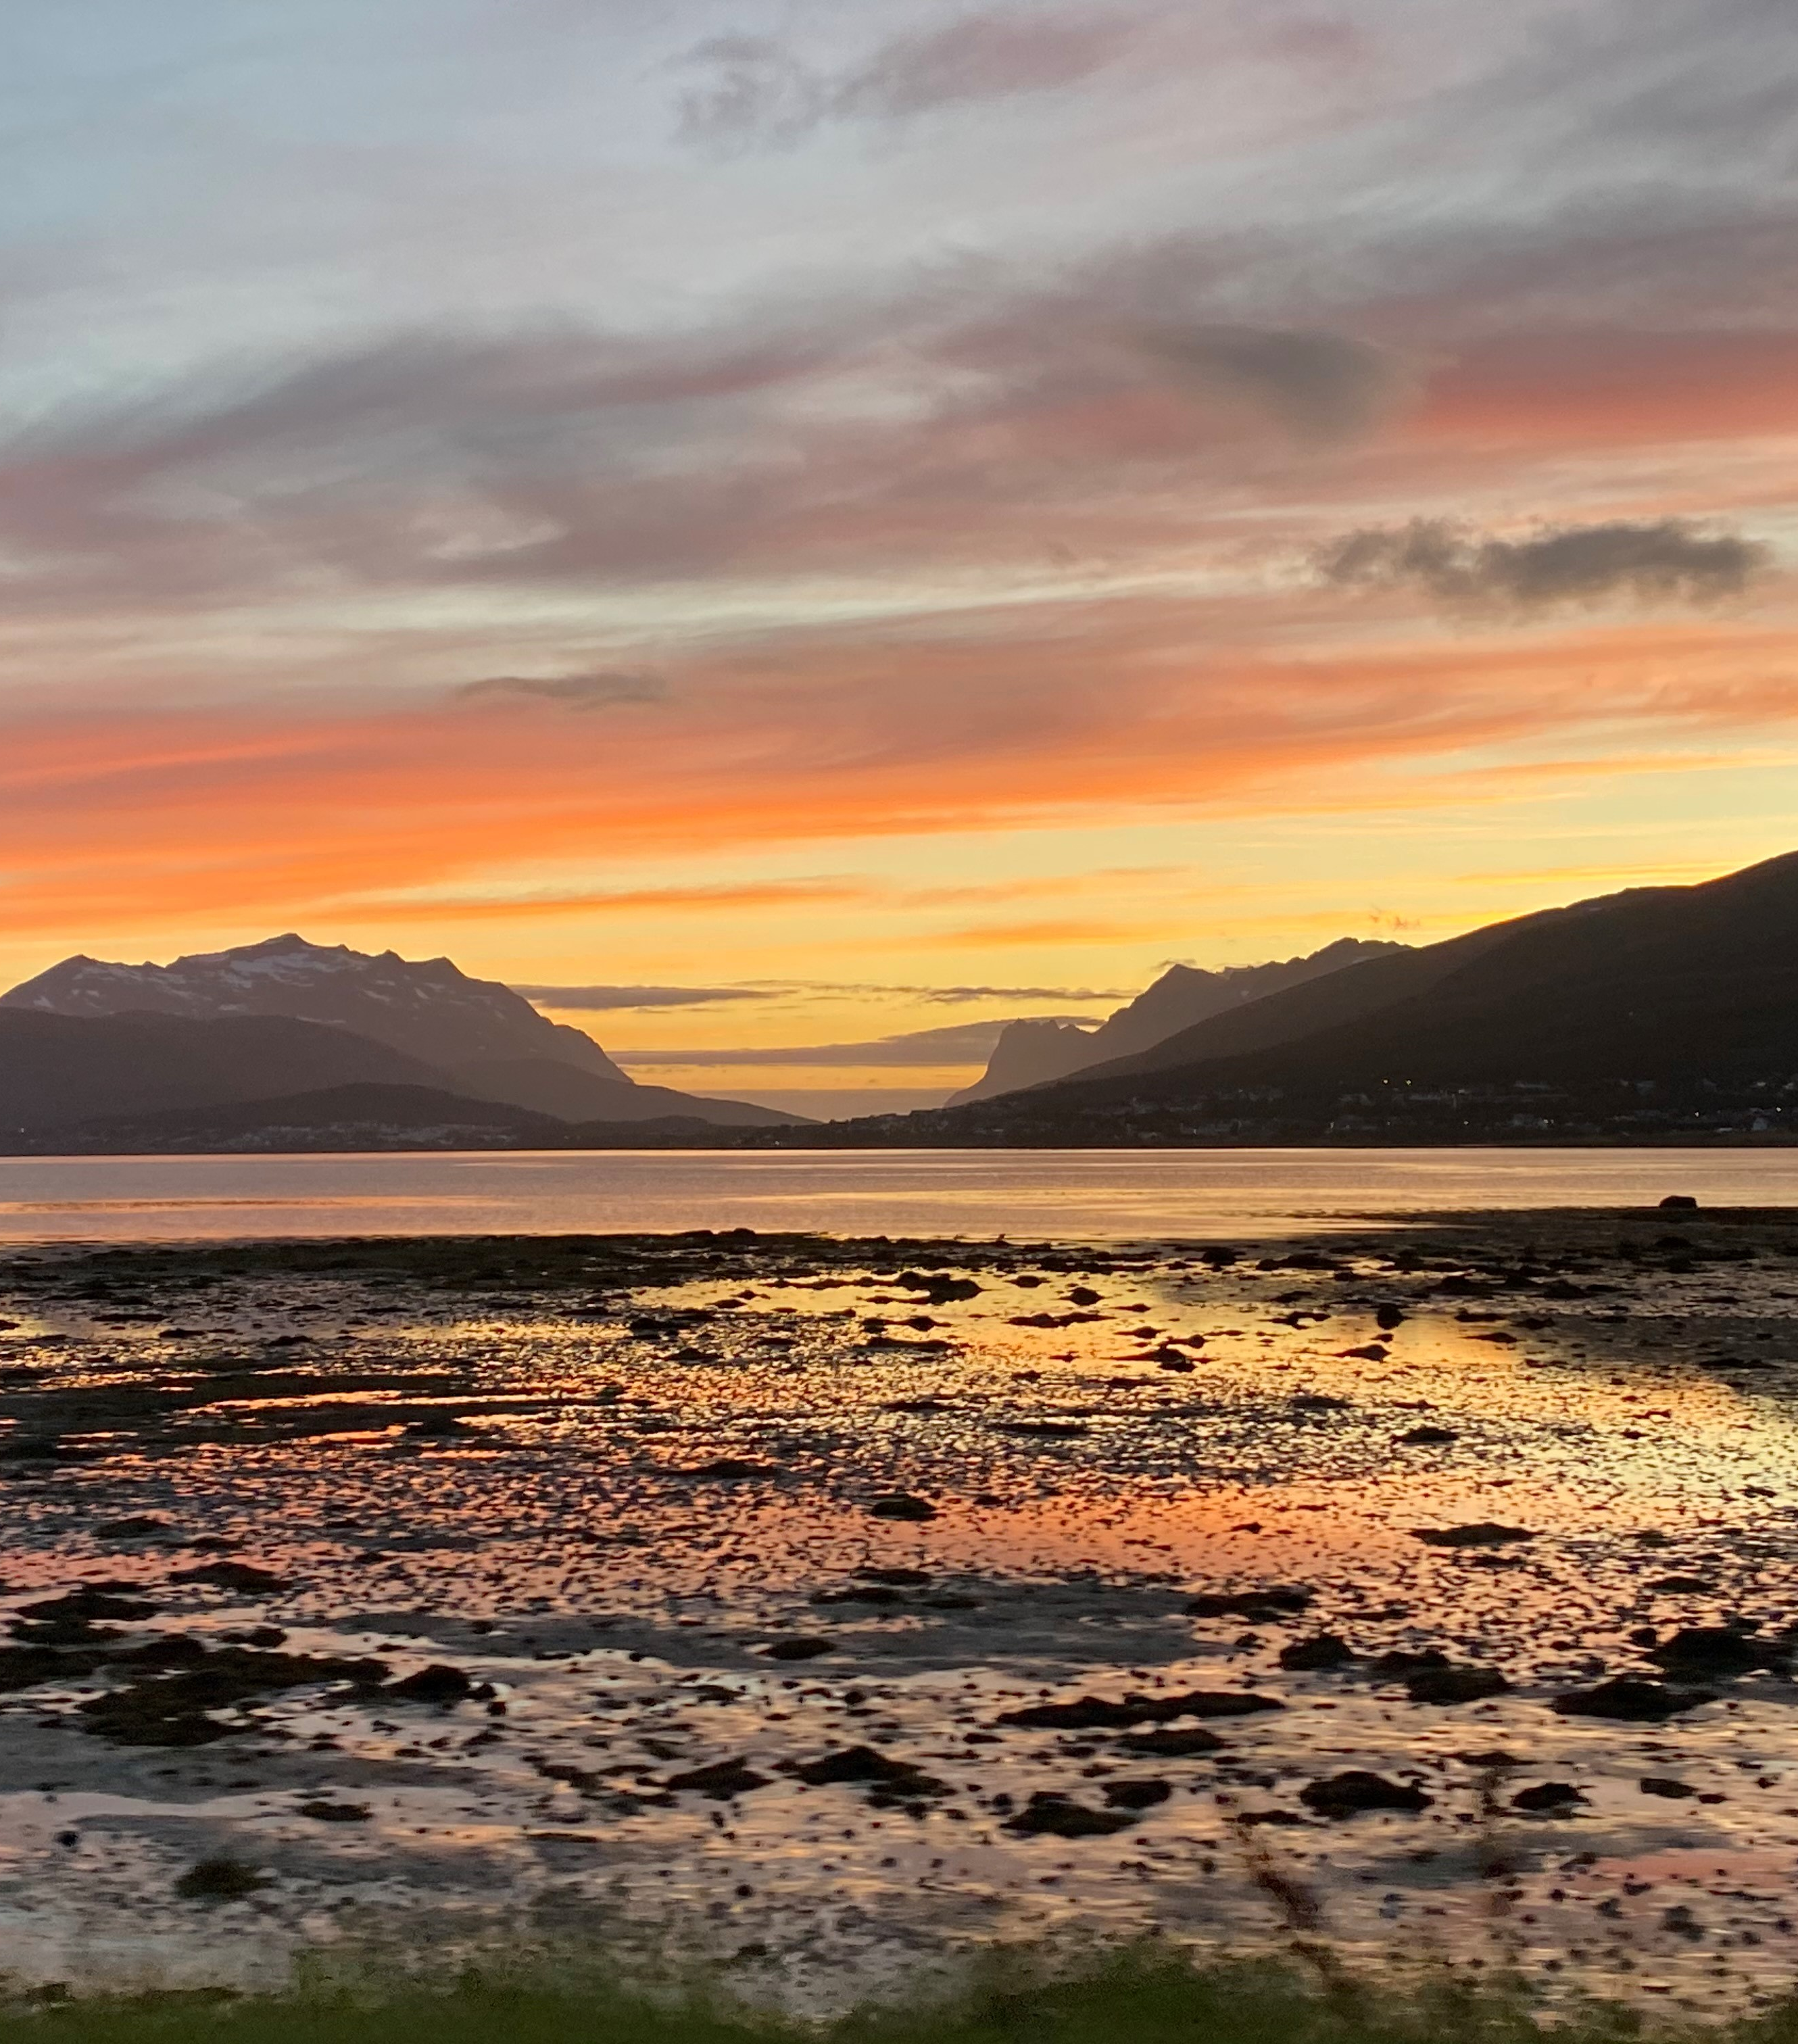
NAV Hjelpemiddelsentral Troms og Finnmark
Nytt og nyttig
29.08.2022

Slide 2
Digitalisering av tolketjenesten (ikke språktolk)
Stor utvikling de siste årene
Dreining fra oppmøtetolk til mere skjermtolking
Bestille digitalt på nett eller via app
https://www.nav.no/no/person/hjelpemidler/hjelpemidler-og-tilrettelegging/tolketjenesten
https://www.kunnskapsbanken.net/tolk/
https://www.youtube.com/watch?v=-7TqkFpYxJk

Slide 3
Briller til barn
Ny ordning for støtte til briller for barn er vedtatt
Barn under 18 år som trenger briller, kan få støtte til briller av NAV. Støtten gis etter faste satser basert på brillens styrke. NAV har en ordning der barn kan få støttebeløpet trukket fra regningen hos optikeren sin, når brillene skal betales. Optikeren må ha inngått en avtale med NAV.
Den nye brilleordningen gjelder fra 1. august 2022.
Forskriften om stønad til briller for barn (19.7.2022) finnes på Lovdata: https://lovdata.no/dokument/SF/forskrift/2022-07-19-1364
På nav.no finnes det informasjon om ordningen​​​​​​​
informasjon ti innbyggere: Briller til barn https://www.nav.no/briller-til-barn
informasjon til optikere: Briller til barn – optikers rolle https://www.nav.no/barnebriller
NAV har en enkel ordning som gjør at støtten utbetales til optikeren. Privatpersoner søker ikke NAV selv, men får støttebeløpet trukket fra på regningen hos optikeren når de bestiller og betaler brillene. Det betyr at barn som kjøper brillene hos en optiker, bare betaler en egenandel hvis brillene koster mer enn satsen.
Beløpet NAV dekker utbetales til optikeren. Optikerbedriften må ha inngått avtale om direkte oppgjør med NAV for at pengene kan utbetales.
Hvis det er spesielle forhold som gjør at barnet likevel vil legge ut for hele beløpet for brillene og søke om å få refundert sin sats fra NAV, må de ta vare på brilleseddelen og kvitteringen. NAV jobber med å få på plass en manuell ordning for dette, og vil komme tilbake med mer informasjon om hvordan vi skal ta imot og behandle manuelle søknader fra privatpersoner.

Slide 4
Hjelpemiddelmesse i Tromsø 21.09.2022
NAV arrangerer i samarbeid med Leverandørene
Tromsøhallen kl 1000-1800
https://fb.me/e/2JiIEmffk
Dersom du ønsker å delta ta kontakt med Nord-norsk Hjelpemiddelmesse

Slide 5
Nasjonalt nettverk «Arbeid og utdanning»
Hensikt:
Som én nasjonal tjeneste har vi en felles, nasjonal identitet og kultur​
Vi tar felles ansvar for de tjenestene vi yter, uavhengig av i hvilket fylke behovet er. Vi oppleves og fungerer som én hjelpemiddelsentral på flere lokasjoner​
Vi gir digitale tjenester uavhengig av geografisk tilhørighet og bidrar til at innbyggerne så langt som mulig får tjenestetilbudet der de bor​
Vi har nasjonale nettverk, både for å yte felles tjenester, utvikle og innovere tjenestetilbudet og for å sikre en effektiv ressursbruk
Morten Røstberg er representant fra Troms og Finnmark

